Slide 1
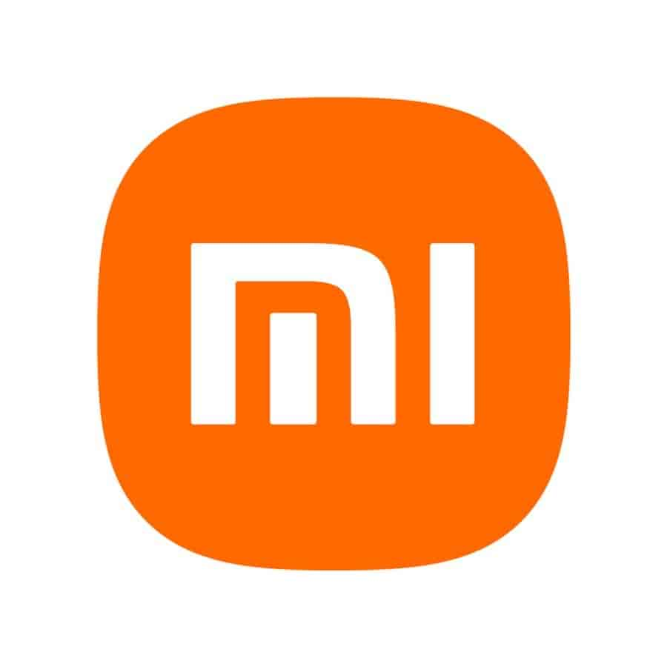

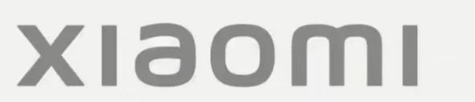
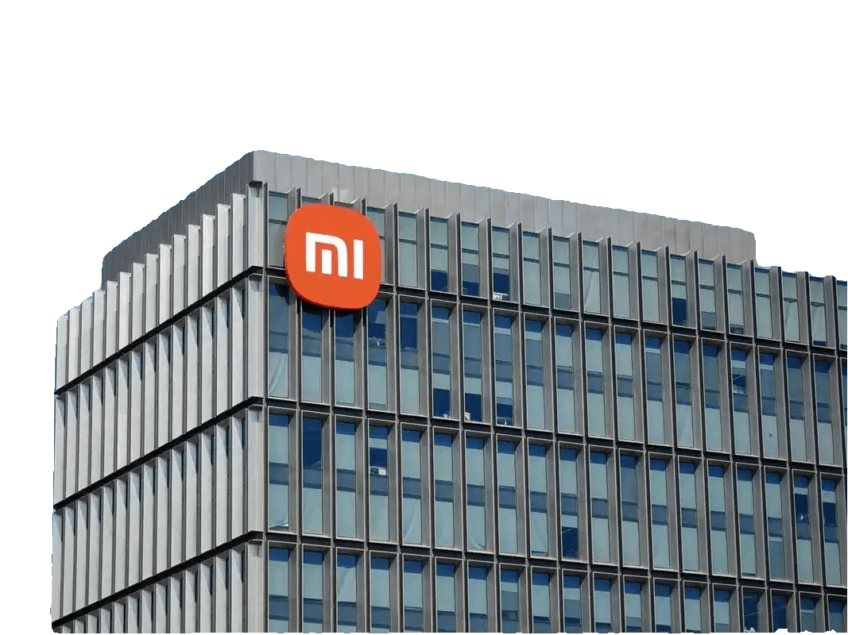

小米
生态蓝图：
商业模式与未来前景解析
小米前景如何？怎眼看待其商业模式？
汇报人：李相宜，马茂原，周知玉，林超强，
李啸金，刘彬斌，金宇麒，徐池

Slide 2

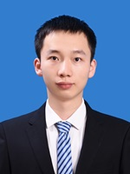
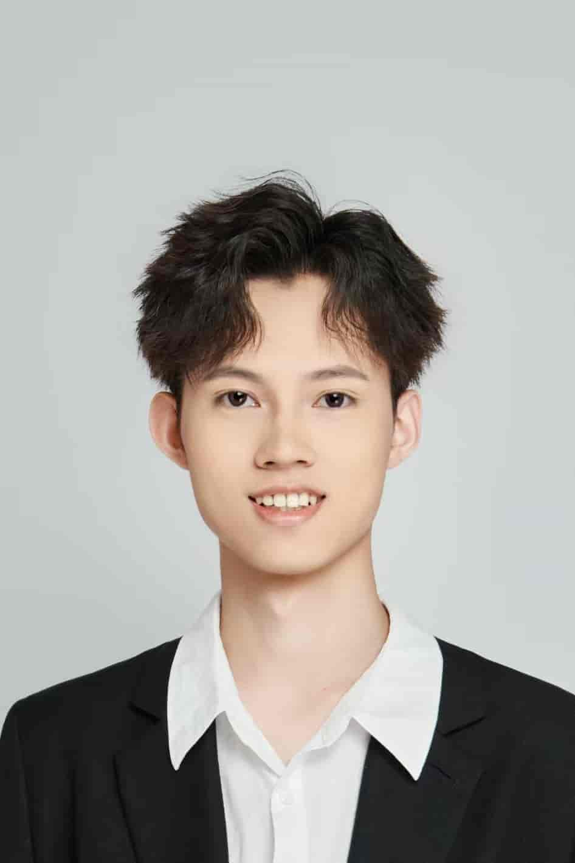
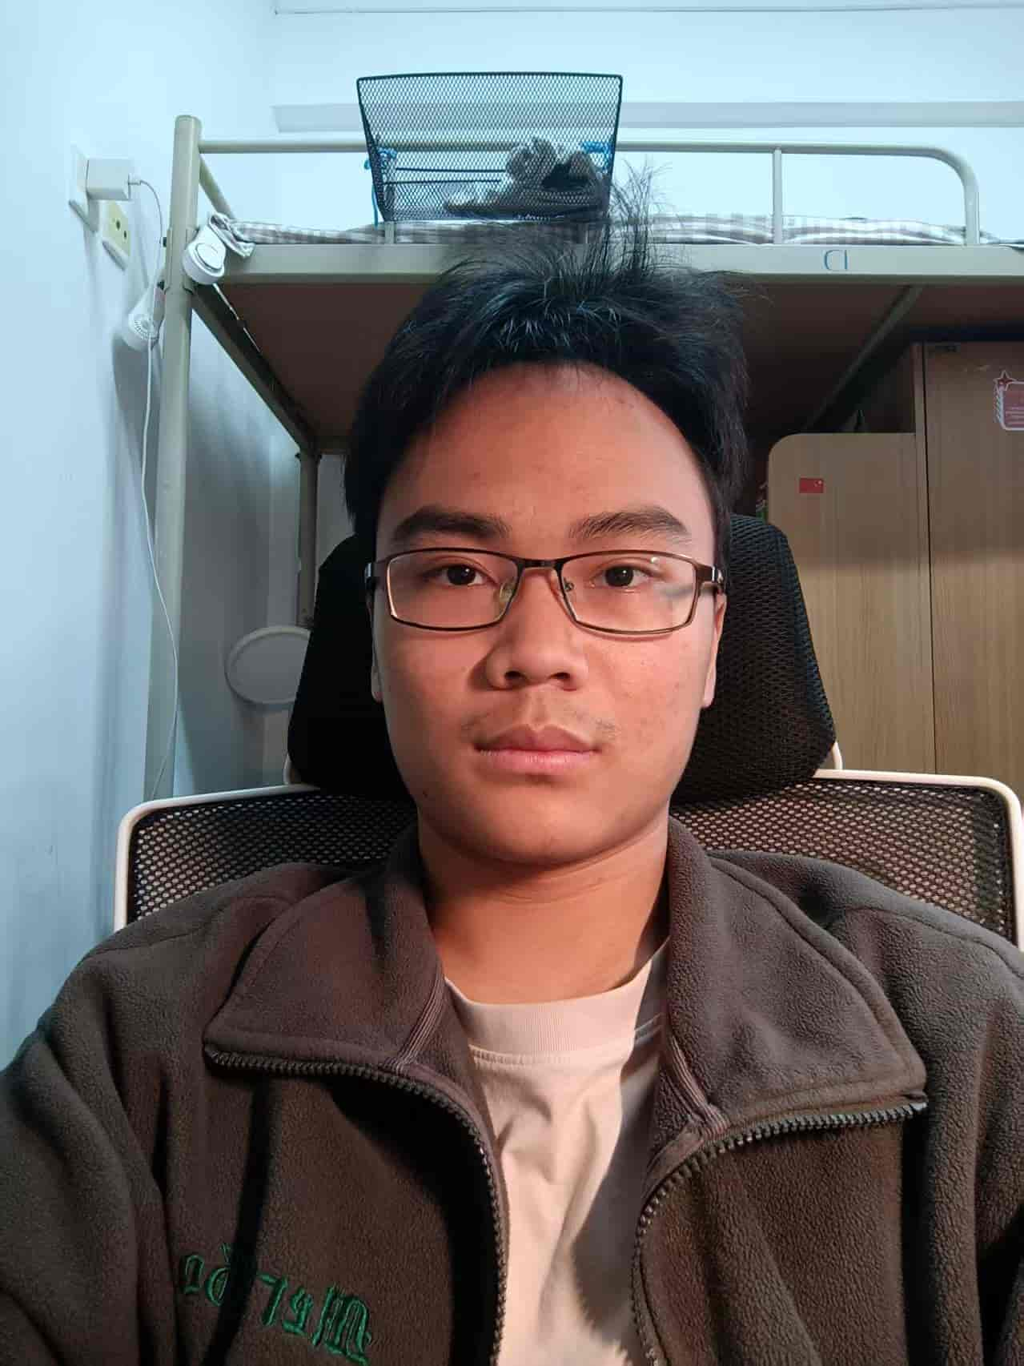
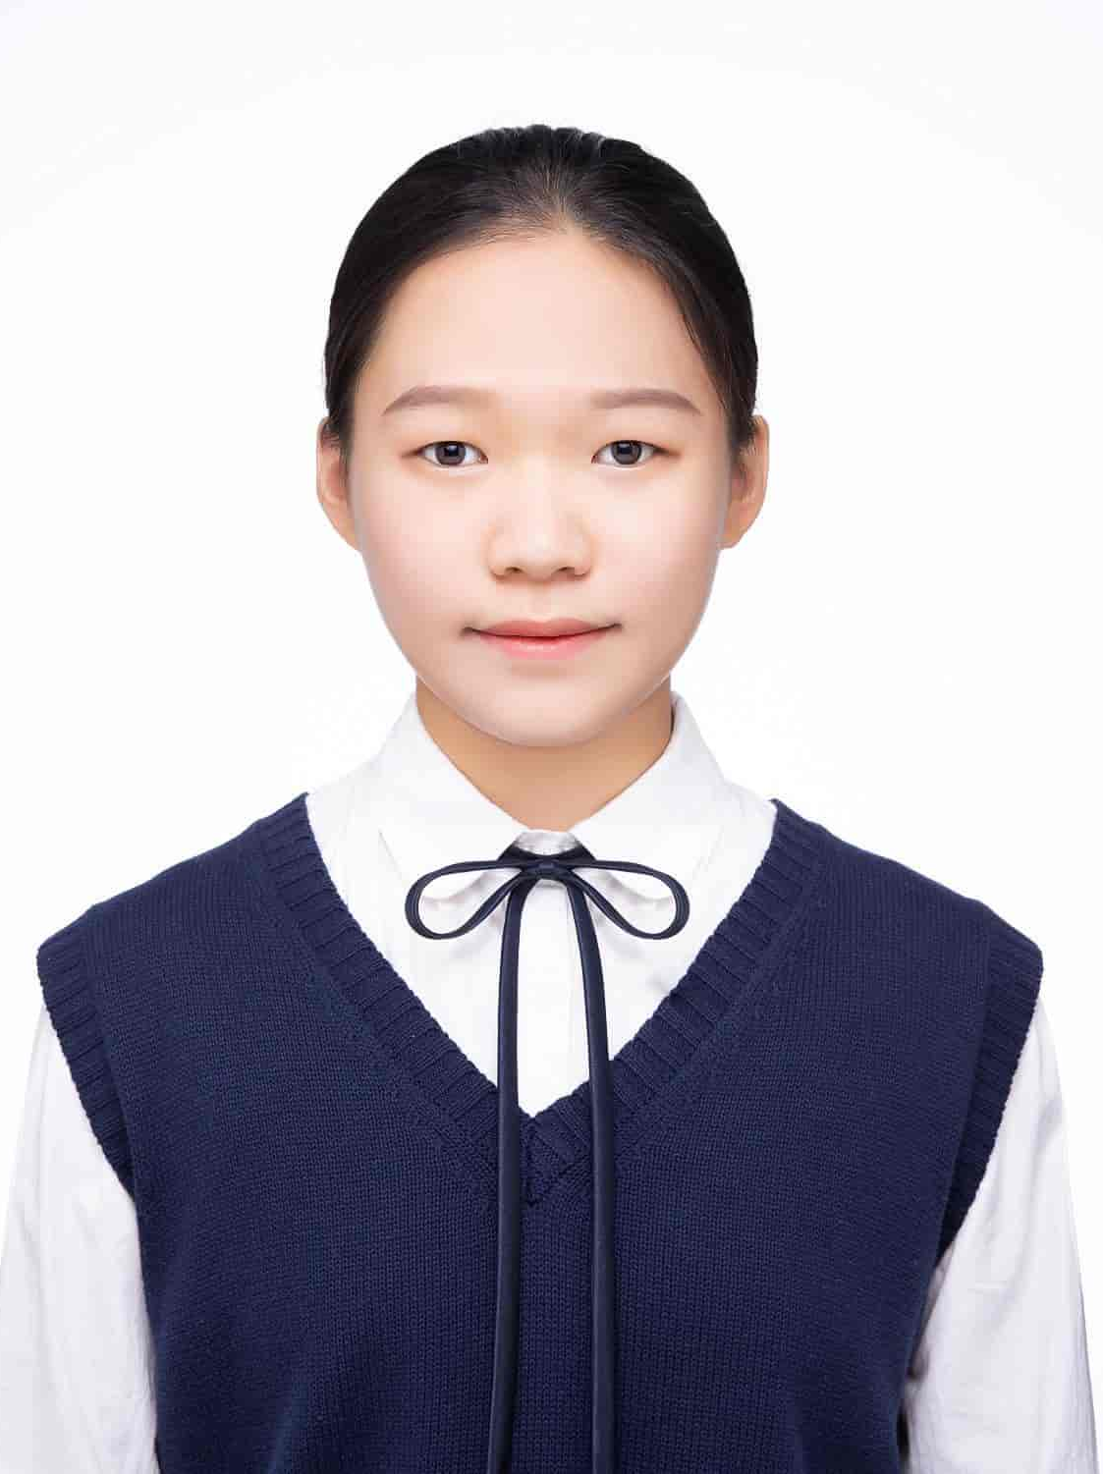
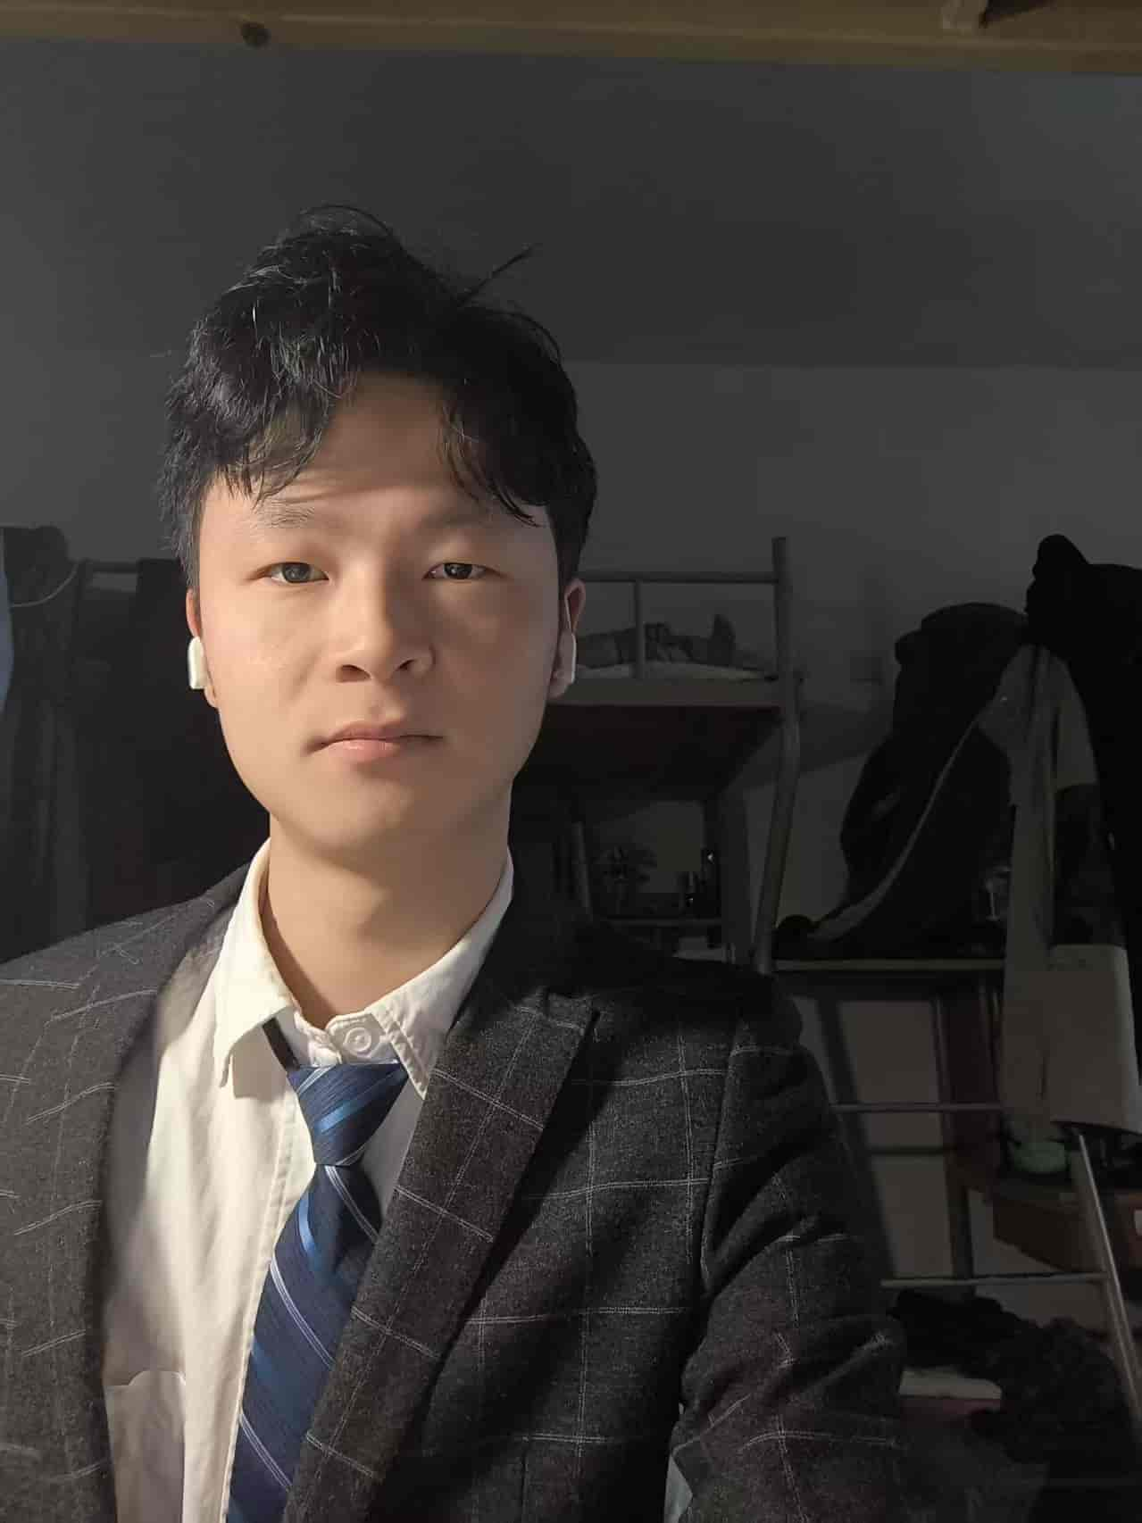
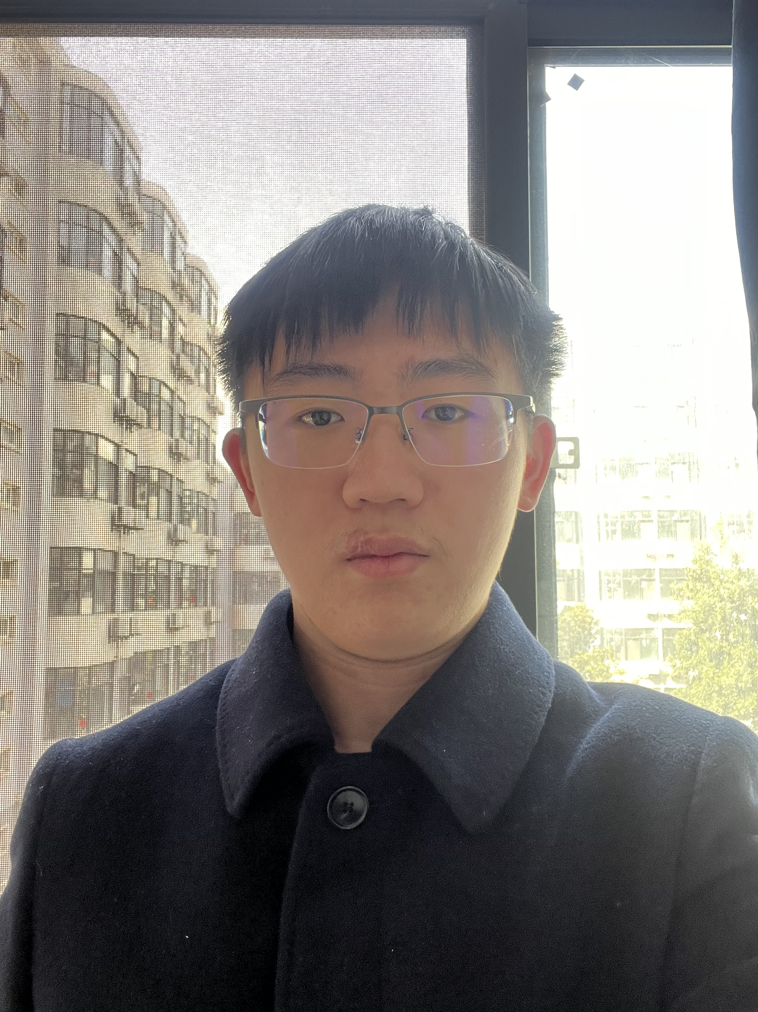
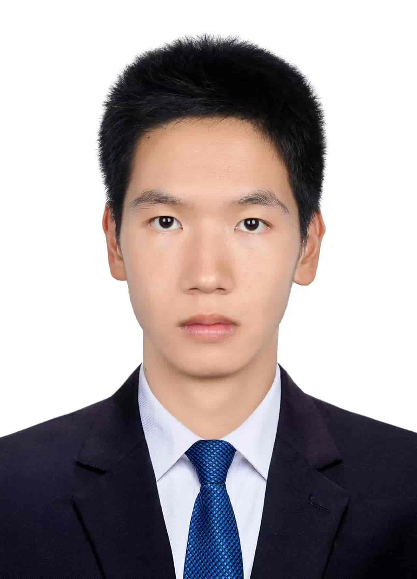
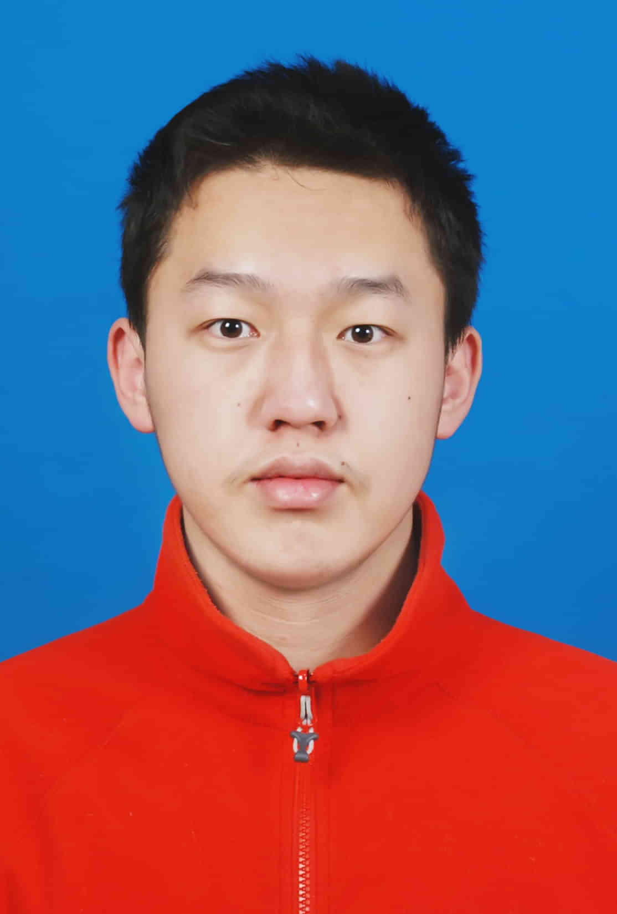
汇报人介绍
李相宜
李啸金
刘彬斌
周知玉
资料总结与
大纲编写
资料总结与
大纲编写
PPT制作
PPT制作
林超强
金宇麒
徐池
马茂原
资料收集与
初步分析
资料收集与
初步分析
资料总结与
大纲编写
资料收集与
初步分析

Slide 3

目录
01.
小米的发展历程与产品
Development history & products
02.
小米商业模式剖析
CONTENTS
Analysis of the business model
03.
小米的机遇与挑战
Opportunities and challenges
04.
小米创始人——雷军
Lei Jun

Slide 4

Development history & products
小米的发展历程与产品
2010 年小米成立，从 MIUI 起步，2011 年推出小米 1 手机。后红米系列诞生，拉低智能机价格门槛。
如今小米手机稳居全球前三，产品拓展至家电、汽车等领域 。
PART ONE

Slide 5
1.1小米发展历程
PART ONE
小米科技有限责任公司成立于2010年3月3日，是一家主要从事智能手机、物联网和生活消费产品研发和销售业务，提供互联网服务，以及从事投资业务的中国投资控股公司。
2010年4月6日
2014年底
2021年3月30日
北京小米科技有限公司正式成立
小米完成融资，总融资额11亿美元，
公司估值450亿美元
小米宣布正式宣布进入造车领域
2011年8月16日
2019年1月10日
小米手机1正式发布
小米正式推出Redmi Note 7，
正式进入中低端手机赛道

Slide 6
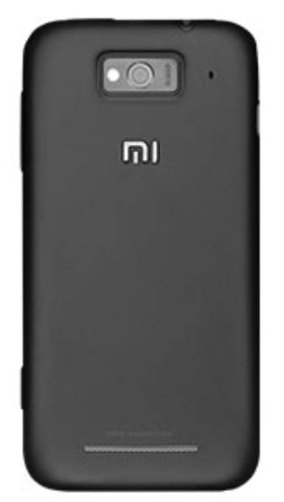
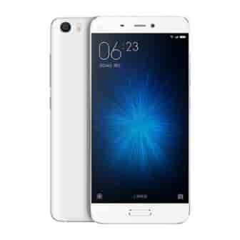
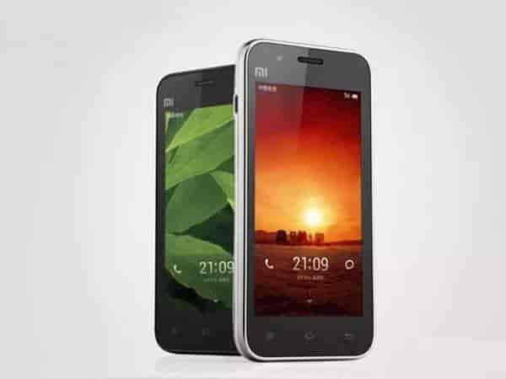
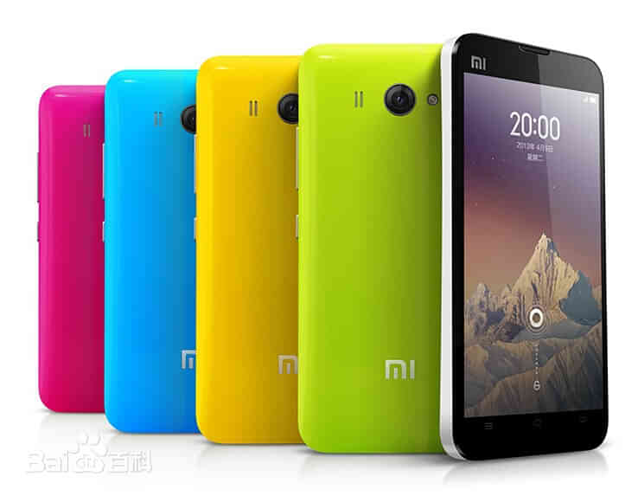
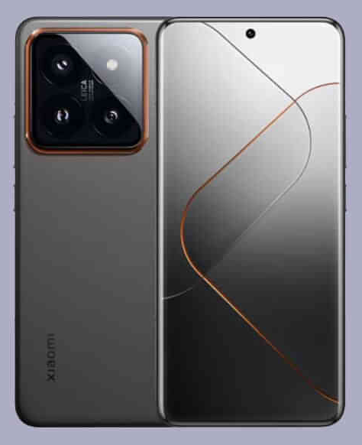
1.2小米产品
小米手机
小米手机
红米品牌
生态链建设
PART ONE
小米手机
2012年8月16日
2016年
9月27日
2011年
8月16日
2013年9月5日
2024年10月29日
小米第二代手机在北京正式发布
小米在北京国家会议中心发布小米5s和小米5s Plus
发布小米1
小米科技在北京发布小米手机3代
小米公司发布15 Pro手机
特点
市场表现
高性价比
22小时预订30万台
年收入突破5亿
互联网营销

Slide 7

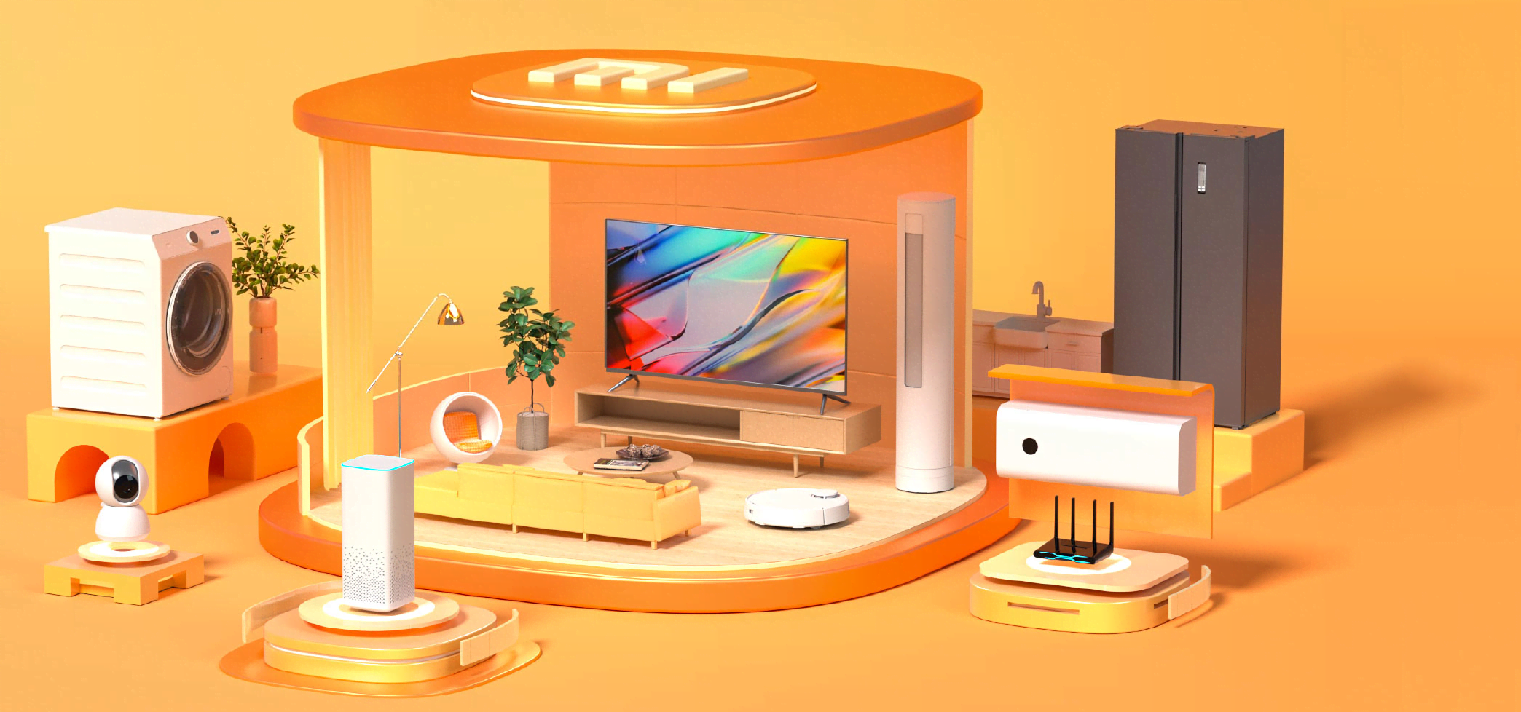
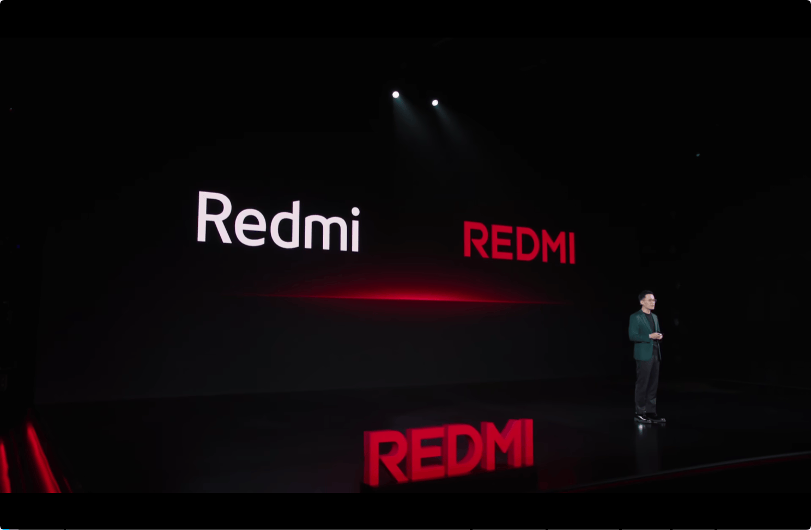
1.2小米产品
小米手机
红米品牌
红米品牌
生态链建设
生态链建设
PART ONE
红米品牌
生态链建设
中低端市场定位
国产供应链支持
2012年启动生态链：智能电视、移动
电源、空气净化器、小米汽车SU7等
特点
90秒售罄10万台
年销量突破6000万台
市场分析
成功案例
小米移动电源
月销量
小米插线板
3个月销量
小米汽车
24小时订单量
突破千万
超百万
超近9万辆
突破千万
超百万
超近9万辆

Slide 8
Analysis of the business model
小米商业模式剖析
小米构建 “硬件 + 互联网 + 新零售” 模式。硬件上，以手机为核心，靠性价比吸引用户；互联网方面，借 MIUI 系统，通过广告、游戏等服务变现；新零售则以线上线下结合降成本，各环节协同，打造商业生态闭环 。
PART TWO

Slide 9

2.小米商业模式剖析
PART TWO
主营业务
业务
产品
地域
2023年报
名称 | 营收(人民币) | 占比
· 智能手机 | 1575亿 | 58.11%
· loT与生活消费品 | 801.08亿 | 29.56%
· 互联网服务 | 301.07亿 | 11.11%
· 其他(补充) | 32.94亿 | 1.22%
2710亿
（人民币）
硬件
新零售
互联网
小米以
“铁人三项”模式为核心
“铁人三项”
三者协同，构建独特商业生态

Slide 10
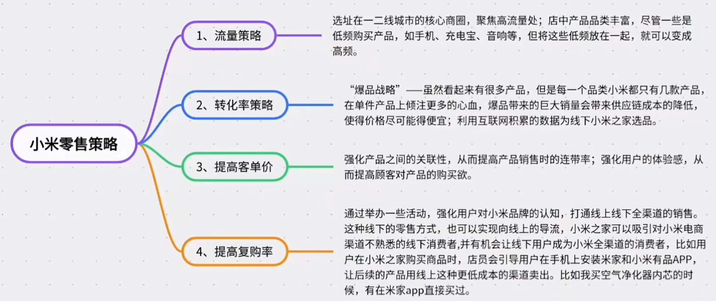
2.1小米三大业务
PART TWO
硬件业务
新零售业务
发展历程
模式特点
具体做法
01
2010年以高性价比手机切入市场，迅速吸引用户
逐步拓展至智能硬件、生活耗材领域。
小米之家等直营店结合互联网数据提高线下获客效率。门店坪效达27万元，业内领先。零售策略围绕流量、转化率、客单价、复购率展开。
在核心商圈开设门店，吸引用户体验。通过互联网大数据筛选商品，强化产品关联性。以物美价廉的爆款商品促进用户转化。
现状
02
2023年财报显示，手机业务占比超58%，仍是主要收入来源；硬件毛利率长期控制在5%以内，旨在通过规模化获取用户流量。
零售策略
互联网业务
构成
地位
涵盖广告、金融科技、游戏、电商、电视等
第三大收入来源，但毛利率高达72%，是主要盈利点

Slide 11
2.1小米三大业务
PART TWO
获客
效率
盈利

Slide 12
2.2小米商业模式优点
PART TWO
1
高性价比吸引大量消费者，
尤其受年轻群体青睐
4
优质售后
2
生态链协同效应强，投资孵化众多企业，
丰富产品种类、增强用户粘性
5
技术创新驱动，
不断提升市场竞争力
3
注重用户参与感，通过多种渠道与用户紧密联系，
让用户参与产品设计并享受

Slide 13
PART TWO
商业模式缺点
1
品牌形象相对低端，
高端市场突破面临挑战
3
线下渠道建设曾滞后，
虽在加强但仍存在不足
供应链管理随业务增长面临挑战，曾出现供货不足情况
2
过度依赖手机业务，
市场波动影响大
4

Slide 14
2.2小米效率模型演进
PART TWO
2010-2014
2017-2021
2023以来
高端化和汽车初收获，小米14和汽车SU7成功，空调成白电黑马，组织架构变革，新十年战略目标明确，深入上游制造环节，线下零售重启扩张支持战略
初步形成“铁人三项”效率模型，
以性价比品牌手机抢占市场，拓展IOT，
软硬一体雏形具备并开始出海
高速发展期，发力线下，区分红米和小米品牌，IOT延展至白电领域，上市后调整组织架构
2015-2016
2021-2023
手机业务调整期，优化供应链管理、加强产品质量控制，开始建线下渠道
高端化和汽车蓄力，加大研发投入，手机高端化探索，线下渠道高速扩张，虽有成果但受疫情影响，印度市场下滑但全球化策略不变，组织架构变革

Slide 15
Opportunities and challenges
小米的机遇与挑战
技术迭代与生态协同的关键抉择
PART THREE

Slide 16
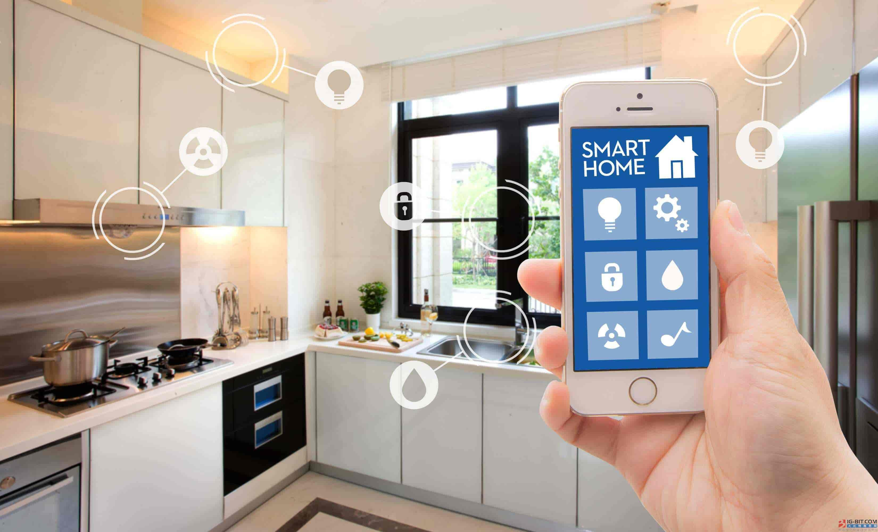
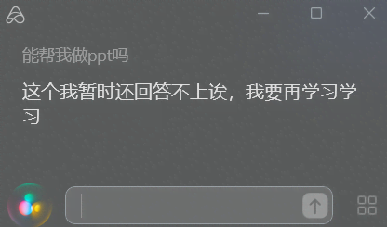
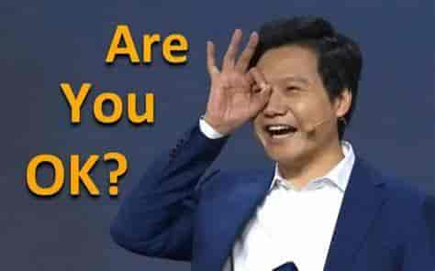
3.1小米的核心机遇
PART ONE
1
智能家居与IoT生态的持续增长
-3亿台IoT设备连接
-覆盖智能音箱、家电、照明等
2
5G技术普及与AI应用的深化
-5G支持设备（小米11系列、红米K40系列）
- “小爱同学”优化与生成式AI布局
3
新兴市场与全球化战略的推进
-印度、东南亚、非洲市场优势
-2024年全球智能手机出货量第三

Slide 17
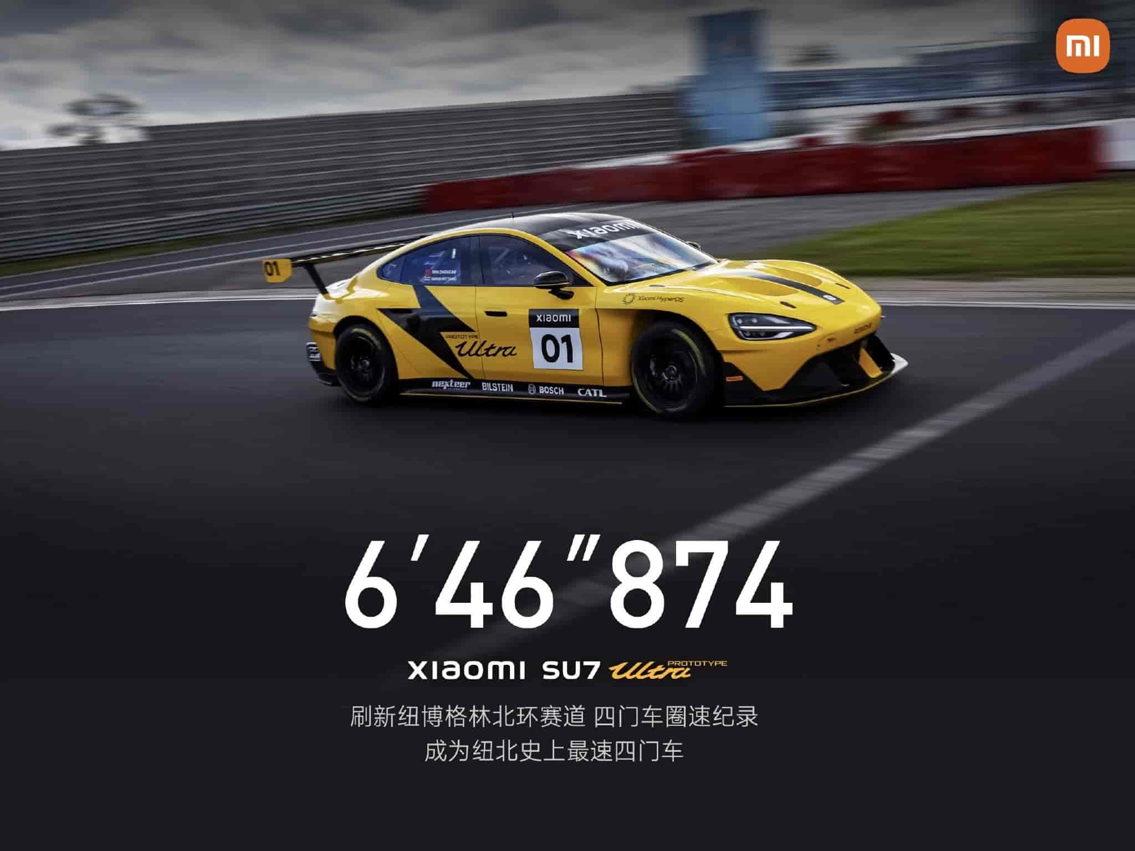
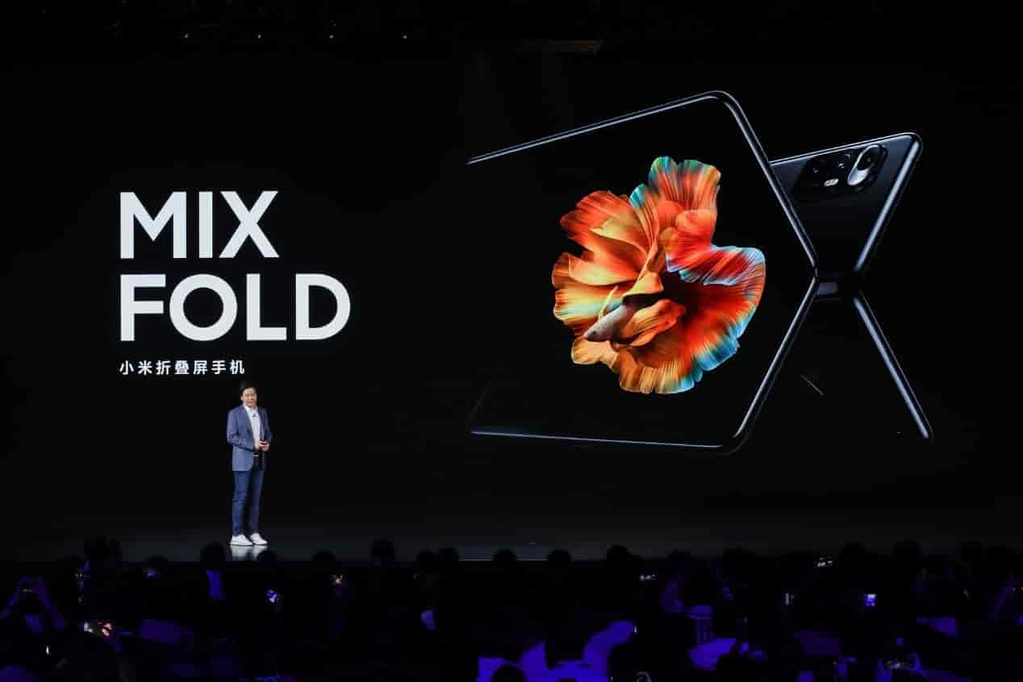
3.1小米的核心机遇
PART ONE
4
新能源汽车领域的突破
-小米SU7发布，整合智能生态技术
-品牌影响力与技术积累
5
折叠屏与高端市场的技术探索
-小米14系列与三折叠屏手机
- 2024年3000元以上机型销量占比20.1%

Slide 18
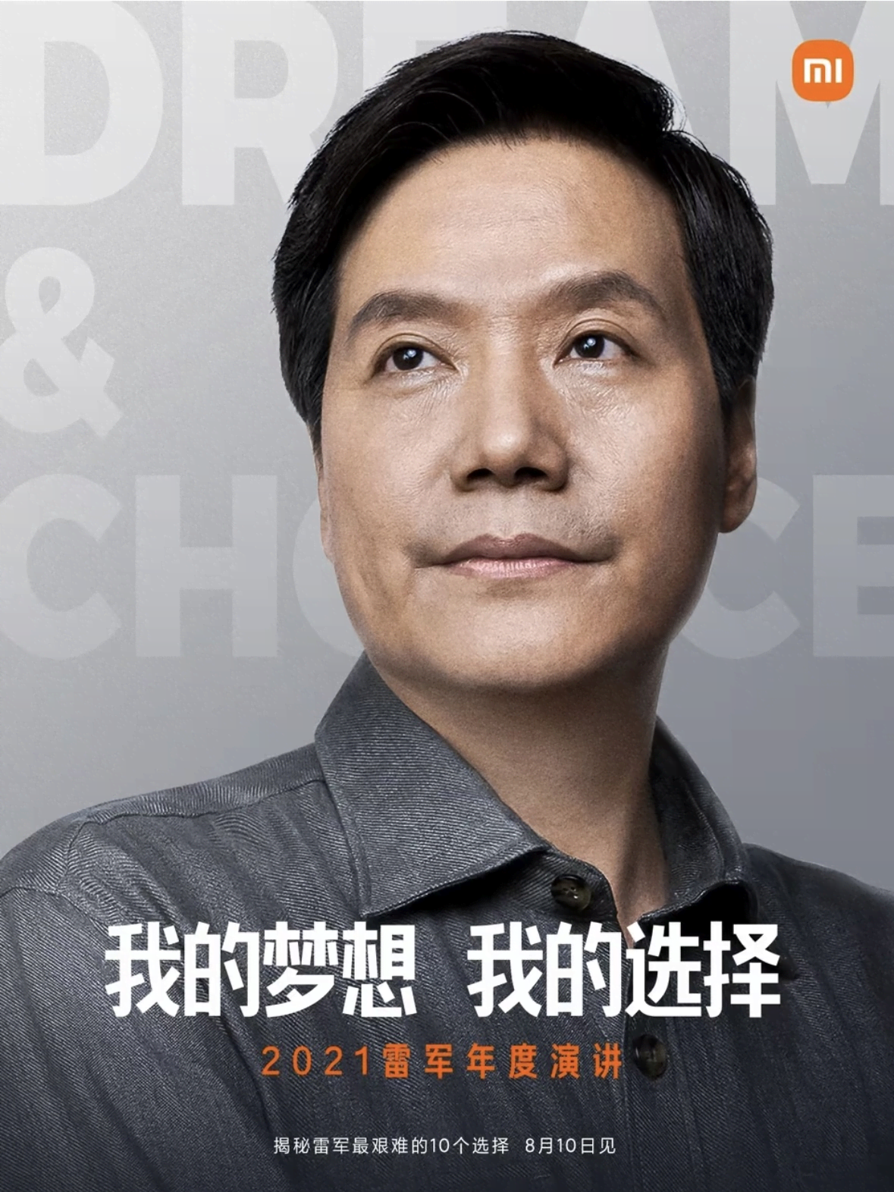

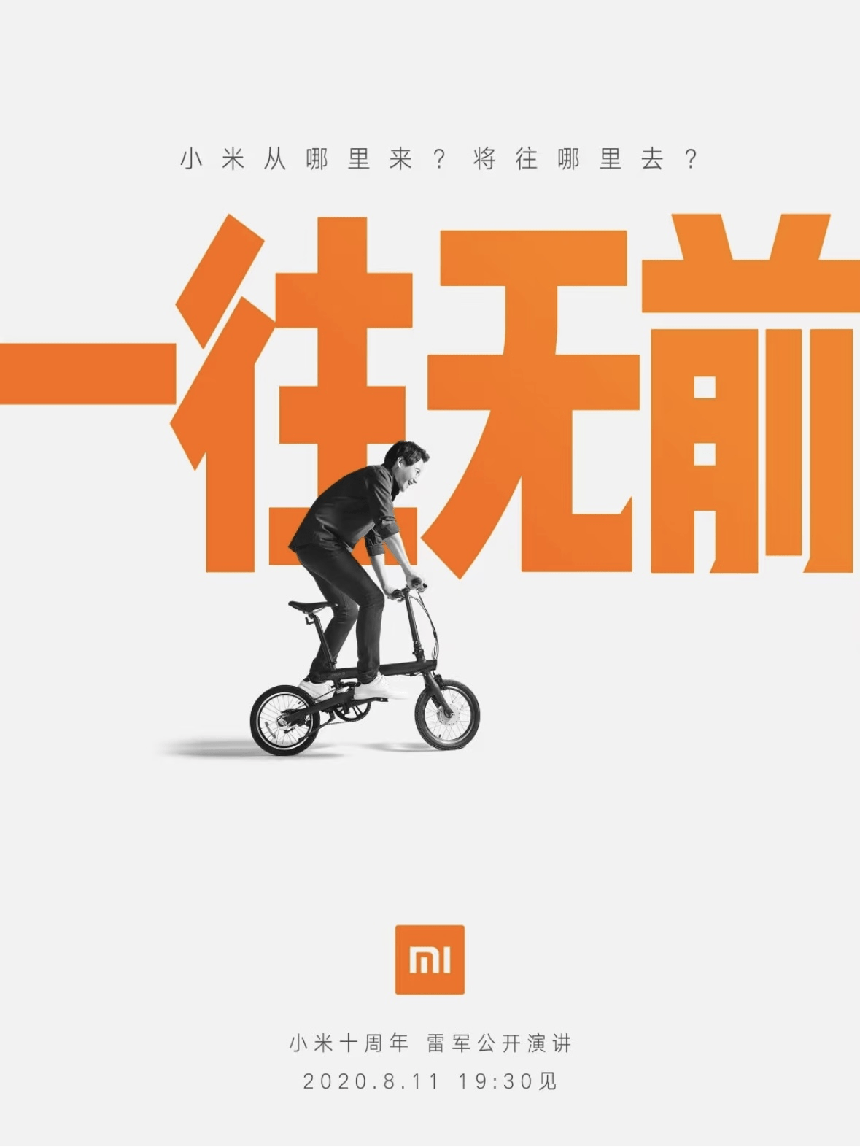
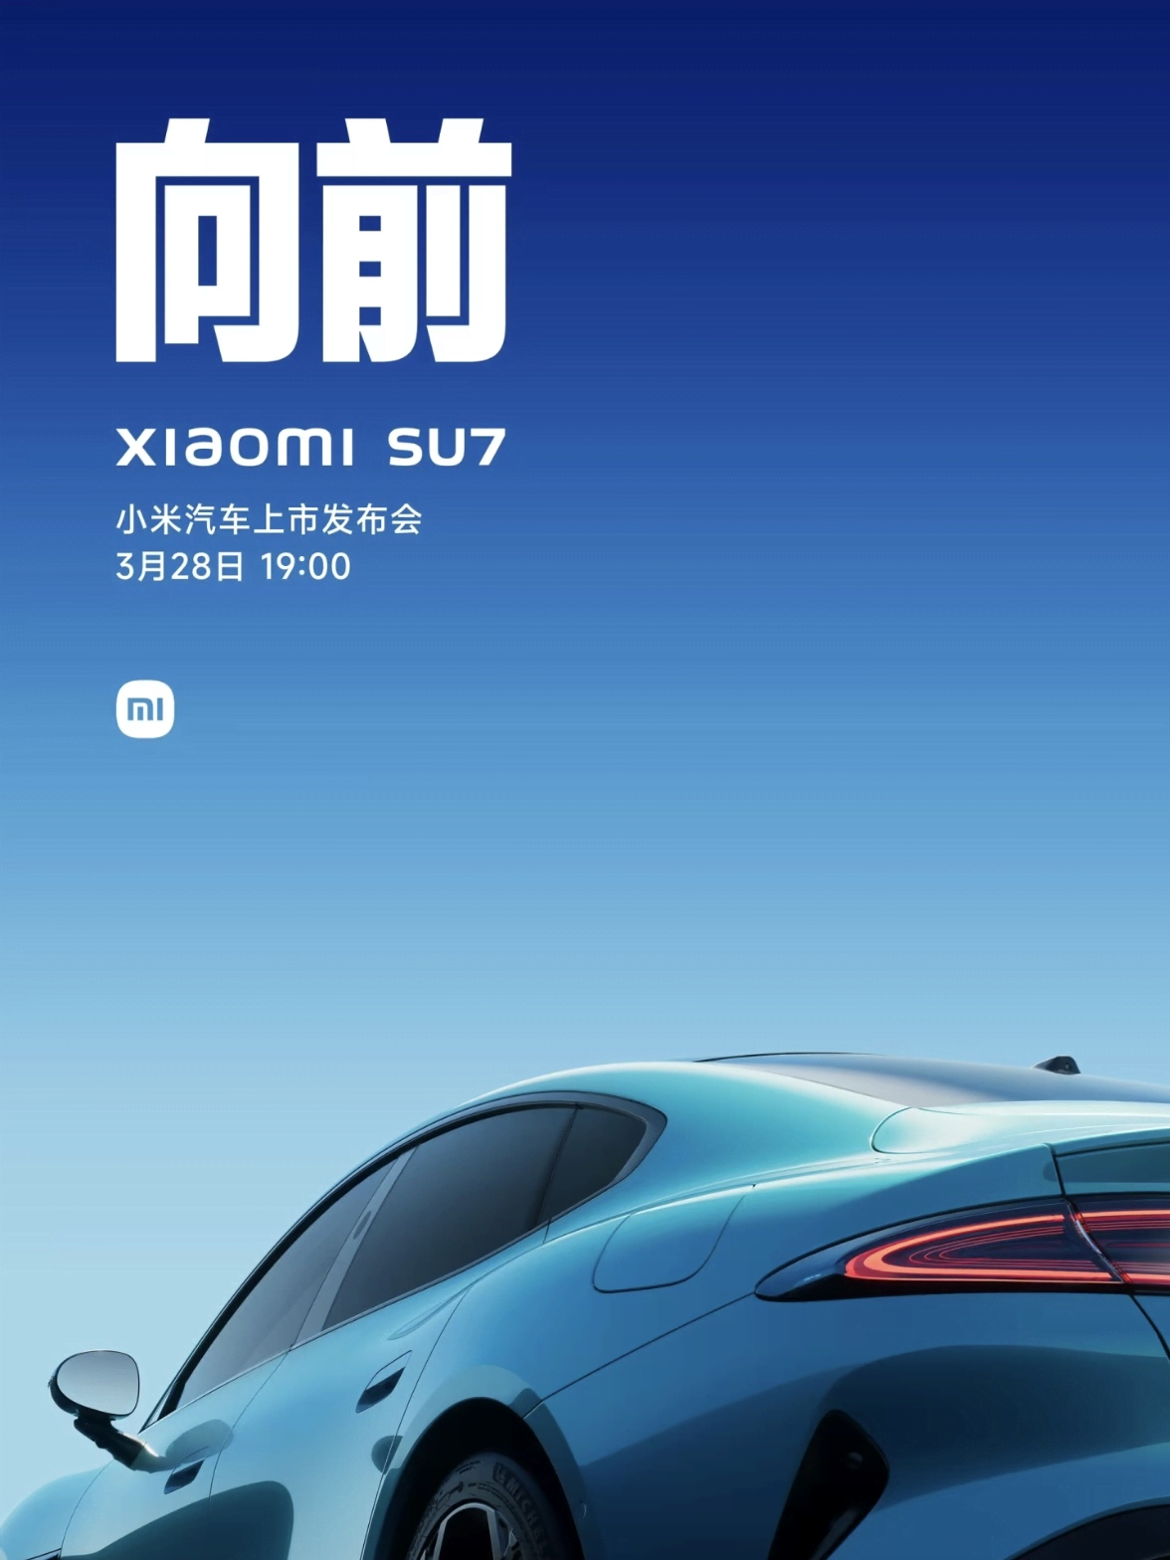


3.2难题局限
PART TWO
1
高端市场竞争与品牌形象瓶颈
-600美元以上机型份额仅4%
-高性价比认知转型阻力
2
智能手机市场饱和与增速放缓
-全球市场饱和，用户换机周期延长
-2022-2023年负增长，2024年恢复30%增速
3
国际贸易与政策风险
-美中贸易摩擦
-新兴市场政策变动（印度本地化生产要求、关税）
4
技术研发与生态协同的平衡
-AI、自动驾驶领域高额研发费用
-多元化业务资源分散
5
用户体验与产品细节优化
-小米SU7座椅舒适性、HUD调节问题
-澎湃OS流畅度与苹果iOS差距

Slide 19
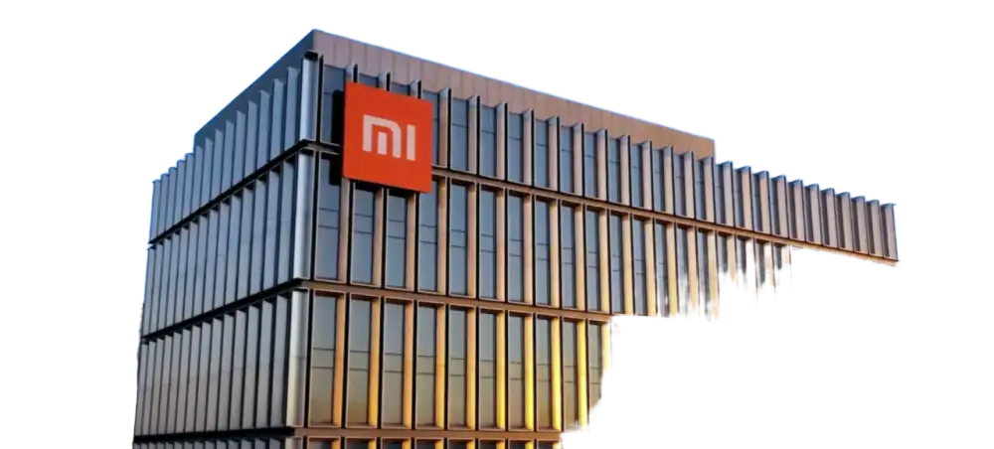
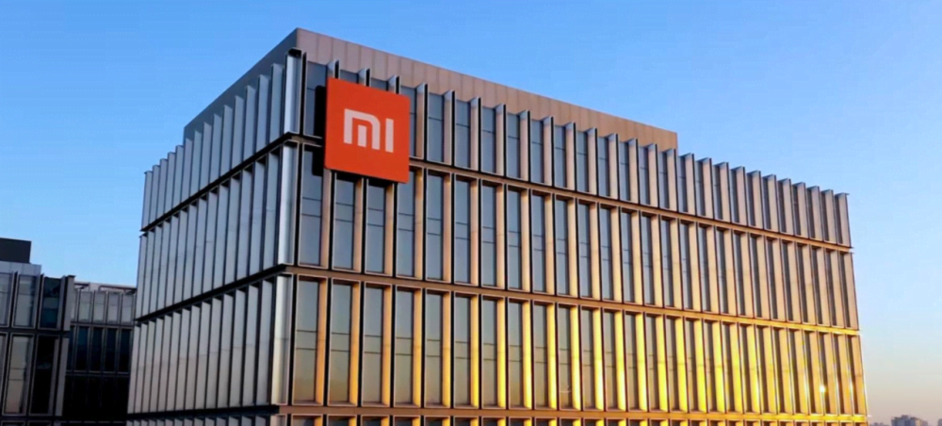
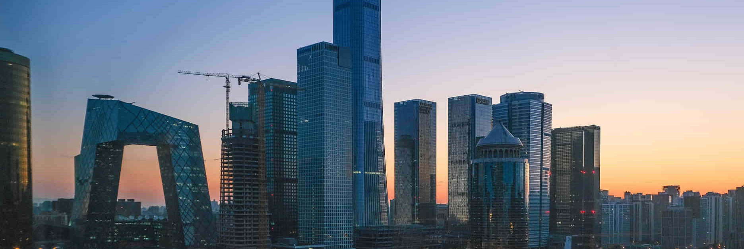
3.3前景展望
PART THREE
“永远相信美好的事情即将发生”
始终坚持做感动人心、价格厚道的好产品，
让全球每个人都能享受科技带来的美好生活
短期（1-3年）
长期（3-5年）
- 巩固中低端市场优势
- 折叠屏手机与SU7汽车打开高端突破口
- 预计2025年增速保持30%以上，汽车业务成第二增长曲线
- AIoT生态、自动驾驶技术、全球化布局突破
- 转型为“科技+出行”综合巨头
- 警惕华为、苹果等竞争对手

Slide 20

3.4当下之见
PART FOUR
挑战
机遇
品牌升级与全球化风险
技术迭代与生态协同
平衡
创新与成本、多元化与专注

Slide 21
Lei Jun
小米创始人——雷军
1969 年出生的雷军，毕业于武汉大学计算机系。他曾任金山 CEO，带领公司跨越多个时代。2010 年创立小米，凭互联网思维和高性价比产品，让小米迅速崛起，还打造生态链，布局汽车等领域 。
PART FOUR

Slide 22
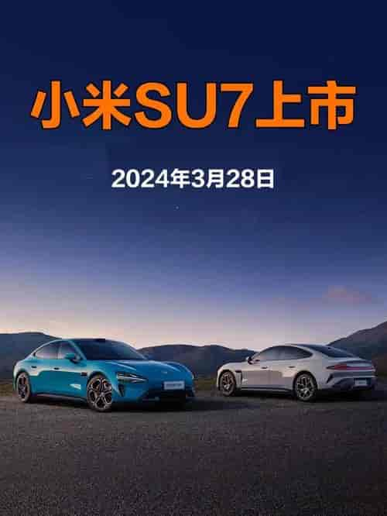
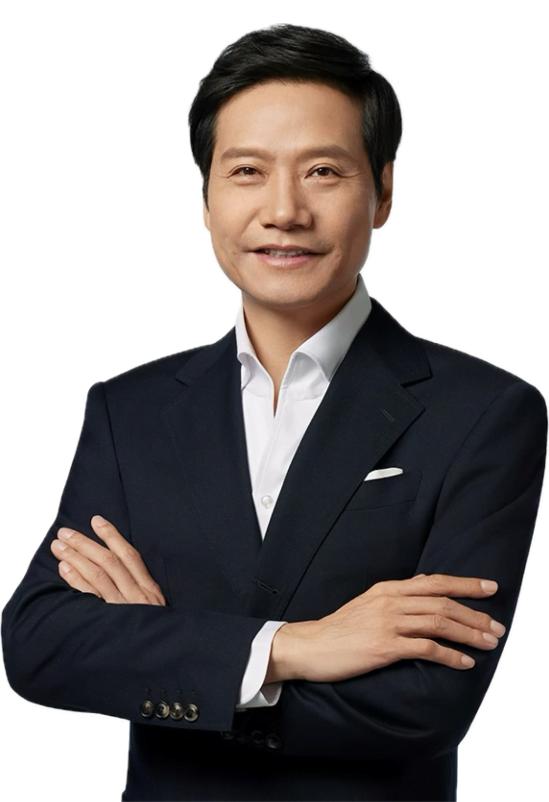
雷军
小米科技有限责任公司
创始人 董事长 首席执行官
中华人民共和国第十二、十三、十四届全国人民代表大会代表
中国民间商会副会长
2013年12月，获评为中国经济年度人物 。
2014年2月，入选中国互联网年度人物。
2018年，入选改革开放40年百名杰出民营企业家 。
2020年，当选北京市劳动模范 。
2021年，入选《福布斯》中国最佳CEO（第一名） 。
2022年，入选《财富》中国最具影响力的50位商界领袖 。
截至2025年1月6日，雷军的抖音平台粉丝已达3773.7万。
“创业要大成，一定要找到能让猪飞上天的台风口。”
“优秀的公司赚取利润，伟大的公司赢得人心。”

Slide 23
性格分析
1.勤奋与自律
• 大学两年修完课程
• 创业期间的加班狂
3.商业策略
• 强势但透明
• 赢得舆论豁免权
4.社会责任
• 硬件净利率不超过5%
• 多次公益捐赠
2.公众形象
• 谦逊、亲切、无绯闻
• 与年轻群体口碑良好
时间 | 捐赠金额 | 主要用途
2022.5 | 100万元 | 助力北京疫情防控工作
2021.12 | 1000万元 | 支援西安抗击疫情
2020.2 | 200万元 | 捐助仙桃市购买防疫医用物资、设备
2020 | 1000万元 | 捐助武汉市慈善总会
2020 | 1070万元 | 采购医疗防护用品

Slide 24

感谢您的观看
小米生态蓝图：商业模式与未来前景解析
汇报人：李相宜，马茂原，周知玉，冷秋铿，
李啸金，徐池，刘彬斌，金宇麒

